Slide 1
Trabajo Final Unidad 1
Desarrollo de problemas en ASP.NET con patrón de arquitectura de software MVC
Integrantes: Renzo Moreno, Gary Calle, Christian Céspedes, Aldo López - Curso: Desarrollo de aplicaciones web II - Docente: Ing. Enrique Lanchipa

Slide 2
Elaborar un programa que permita sortear los grupos de concurso de proyectos. el programa debe permitir.
Registrar las categorías del concurso de proyectos
2. Registrar los temas, integrantes de del grupo, curso y docente asesor.
3. Sortear el orden de exposición por categoría tener en cuenta que el orden no debe repetirse entre los grupos de cada categoría.

Slide 3
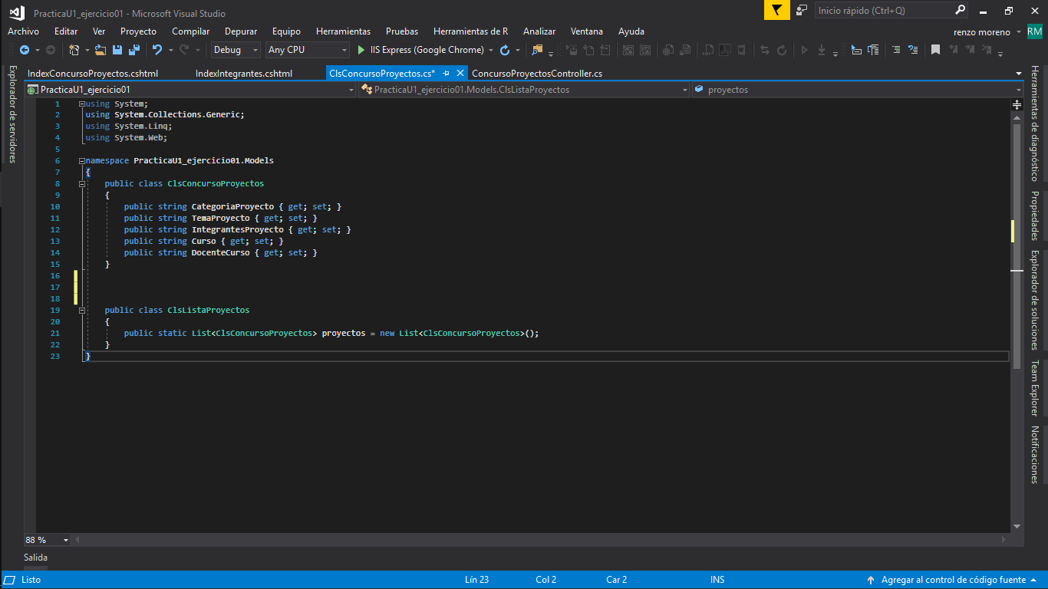
Para desarrollar este programa se implementó un clase en la carpeta Models llamada “ ClsConsursoProyectos.cs”

Slide 4
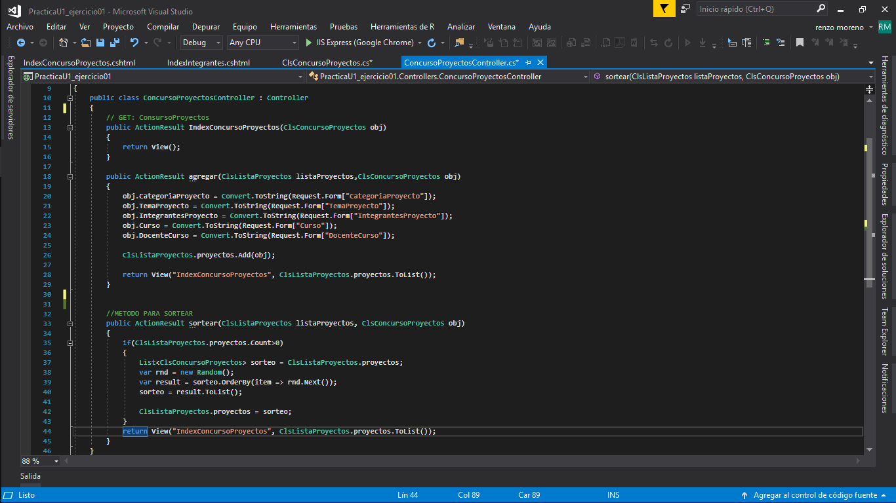
Se implementó un controlador en la carpeta Controllers, llamado “ConcursoProyectosController.cs” en el cual se implementó el “ActionResult agregar” para agregar los datos a la tabla y el “ActionResult sortear” para realizar un sorteo aleatorio de los datos ingresados.

Slide 5
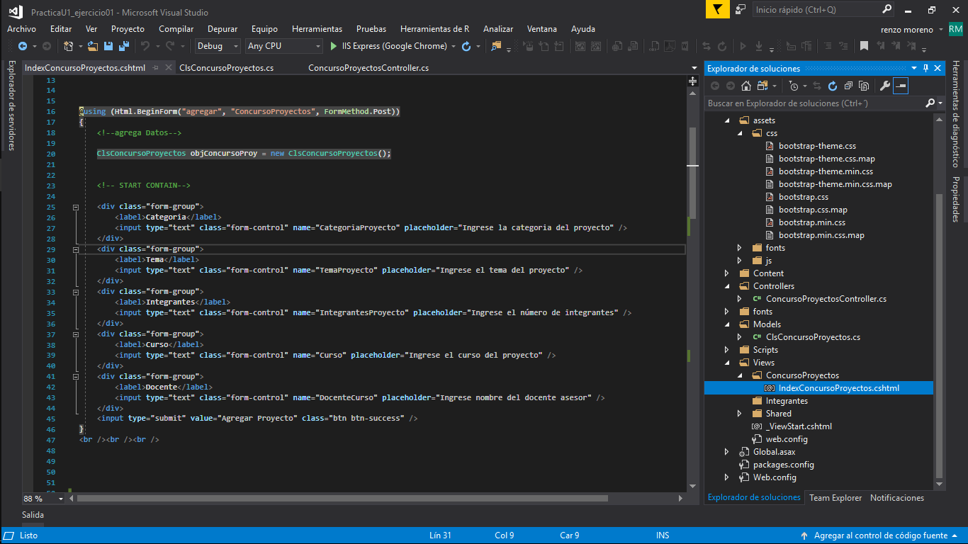
Se implementó el Framework Bootstrap en su versión 3.7. Se muestra en la imagen la Estructura de la solución implementada.

Slide 6
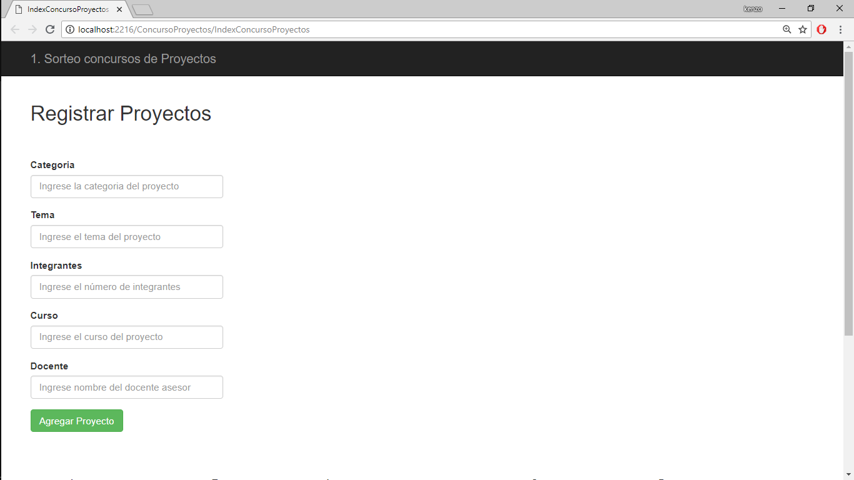
Se implementó una vista con el nombre de “IndexConcursoProyectos.cshtml” en la carpeta Views/ConcursoProyectos, donde se muestran los resultados.

Slide 7
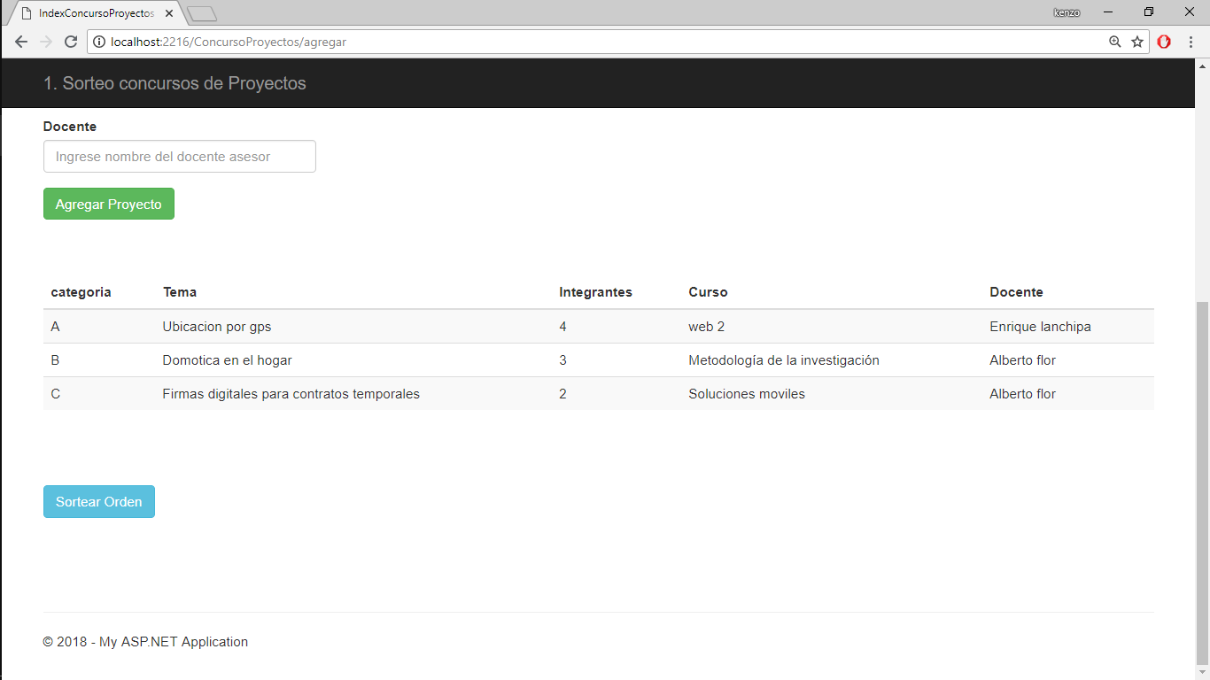
Podemos visualizar los datos ingresados.

Slide 8
2. Elaborar un programa que permita procesar demostrar gran cantidad de registros ejemplo (10,000 o 100,000). Lo que se busca es disminuir el tiempo procesamiento
Se debe poder utilizar 1 varios núcleos del procesador
Se pide utilizar algún algoritmo que permita agilizar el tiempo de búsqueda y procesamiento
 Mostrar el tiempo de procesamiento de resultados

Slide 9
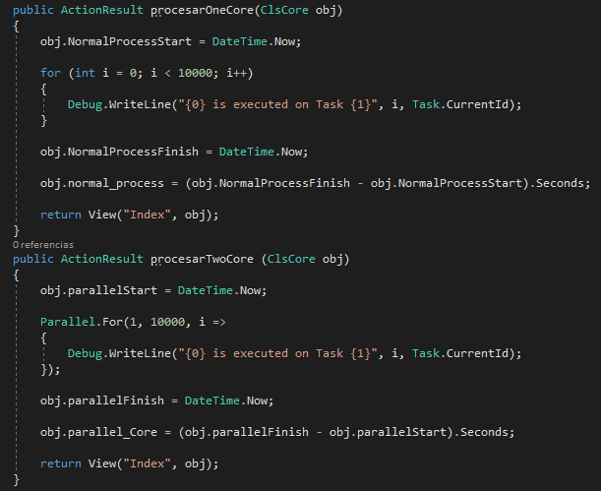
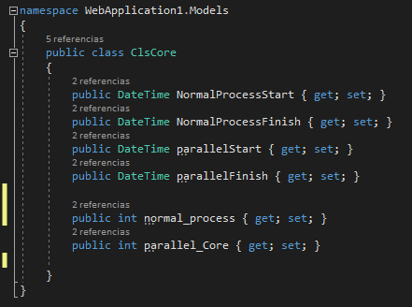

Slide 10
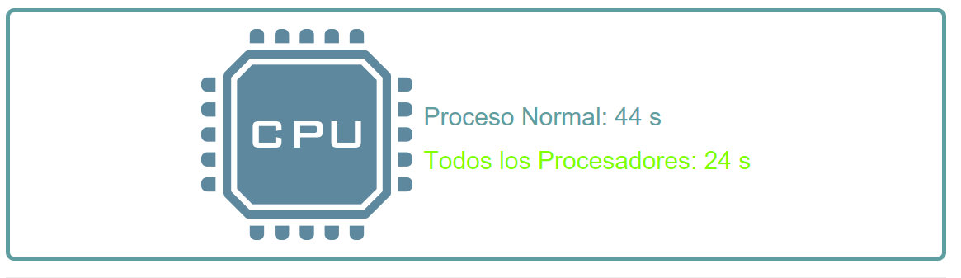
Tiempo de ejecución

Slide 11
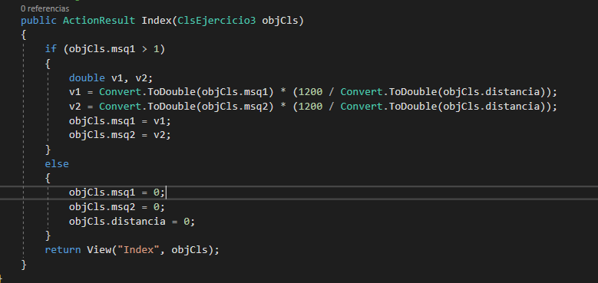
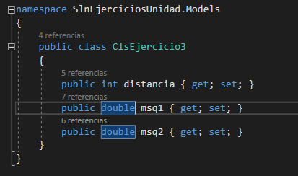
3. Movimiento Rectilíneo Uniforme Variado

Slide 12
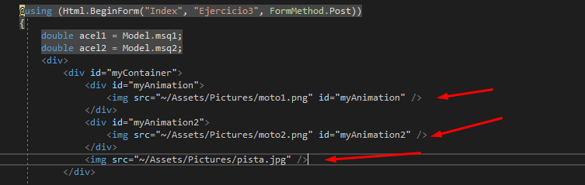
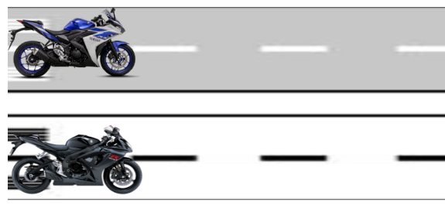

Slide 13
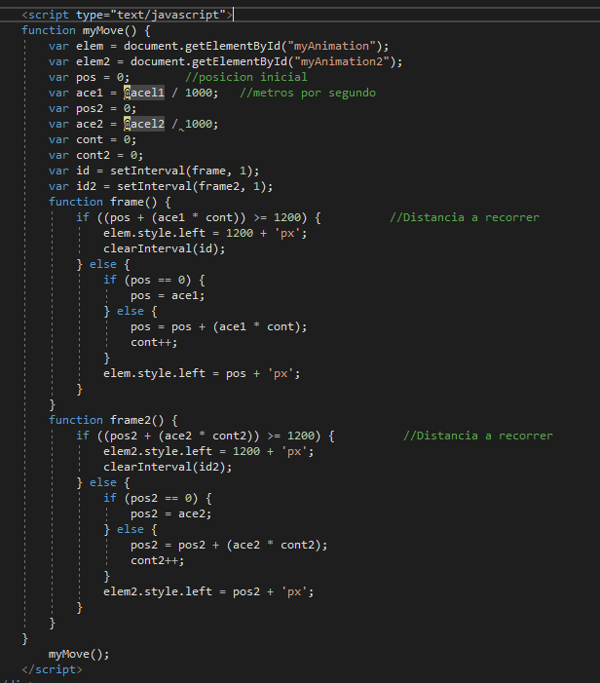

Slide 14
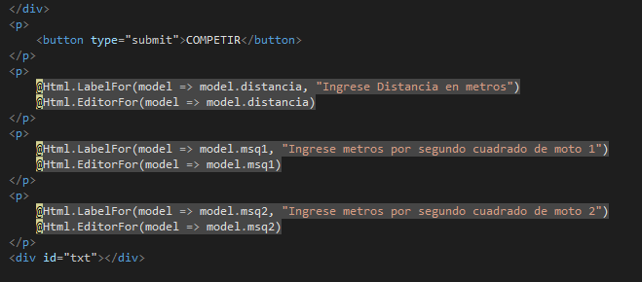
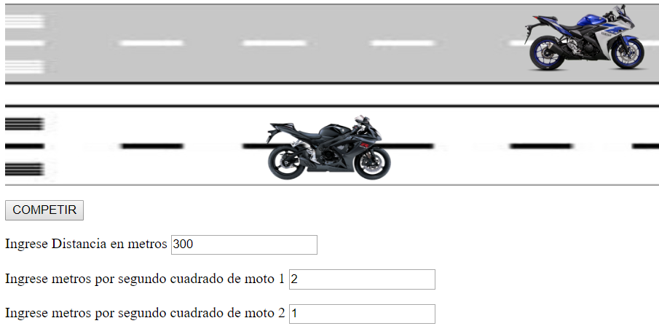

Slide 15
4. Desarrollar un trabajo de investigación que permita realizar el testeo de código fuente de programas en visual studio
Se pide el proceso de instalación del programa de testeo si fuera necesario
Configuración del programa si fuera necesario.
 Demostrar con ejemplos el proceso de testeo.

Slide 16

Pruebas Unitarias
Una ventaja importante que brinda el uso del modelo MVC en ASP.NET es que puede implementar fácilmente pruebas unitarias en la aplicación web.
Las pruebas unitarias de ASP.NET MVC llaman directamente a los métodos de los controladores MVC. Cuando una prueba unitaria llama a un método de acción de un controlador, puede validar que se devuelve la vista correcta (aunque no validará el código HTML)

Slide 17
Pruebas Unitarias
En la vista general de cualquier aplicación de prueba unitaria, veremos que una prueba de unidad es un proceso de tres pasos. El primero es la prueba de configuración o la prueba de arreglos, la prueba de Act o la prueba de unidad de ejecución y Assert significa verificar el resultado de la prueba con los resultados esperados.

Slide 18
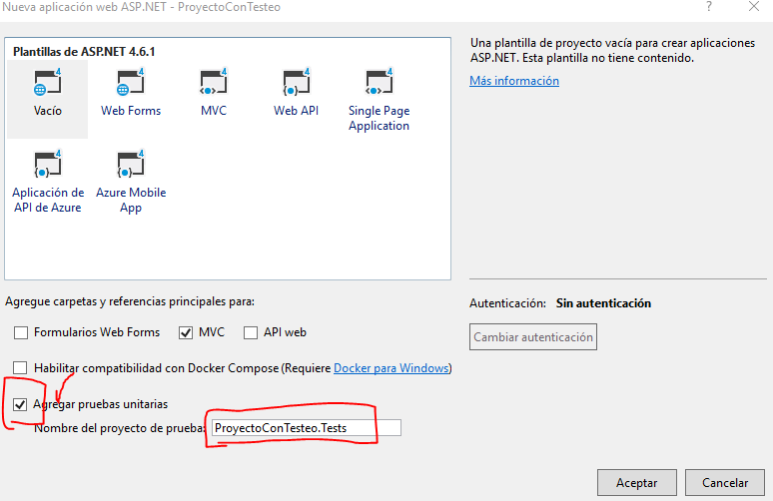
Creación Proyecto con Pruebas unitarias

Slide 19
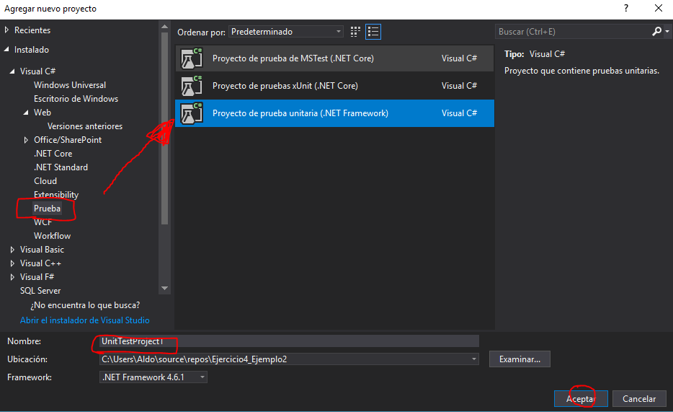
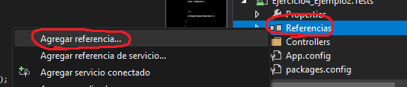
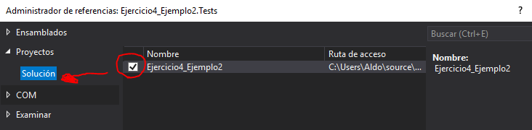
Creación de pruebas unitarias en proyecto ya empezado

Slide 20
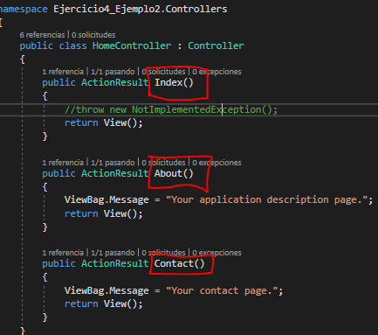
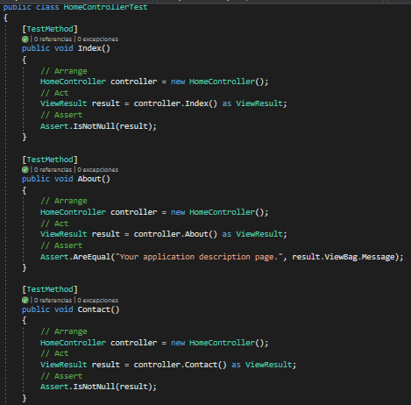
CASO: Pruebas Unitarias en proyecto por defecto

Slide 21
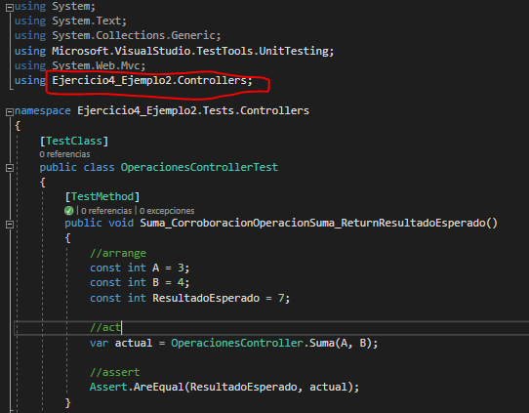
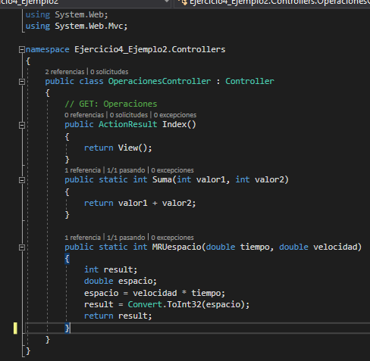
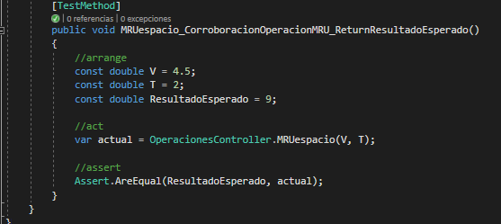
CASO: Pruebas Unitarias en cálculos Matemáticos

Slide 22
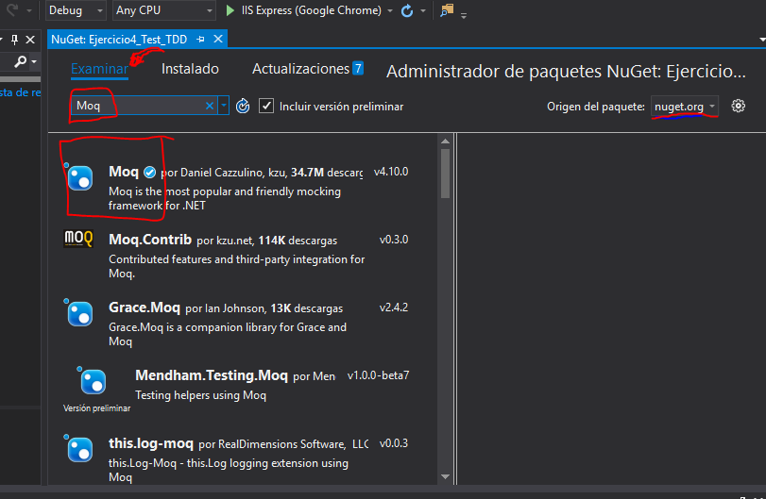
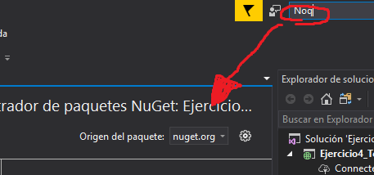
CASO: Realización de pruebas unitarias sin método implementado
Pensemos que una aplicación se está desarrollando y muchos desarrolladores están trabajando en este proyecto y cada uno se asigna para desarrollar una función.
Y he completado mi función, pero mi compañero no, ya que tiene un poco de carga de trabajo. Ahora, cuando complete mi tarea, quería probar mi función, pero para eso necesito depender de la función de comprobación eso aún no está desarrollado.
Entonces, ¿cómo voy a hacer eso? Necesito crear un objeto simulado que omita la función de comprobación. El punto para hacer aquí es que hay muchos marcos mooking para implementar el objeto simulado

Slide 23
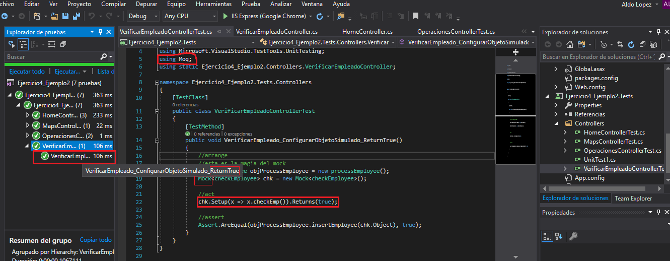
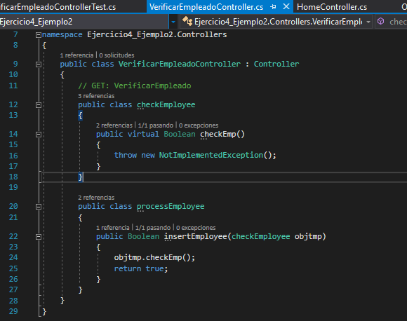
CASO: Realización de pruebas unitarias sin método implementado

Slide 24
Gracias…

